Slide 1
UNIVERSIDADE ABERTA DO SUS UNIVERSIDADE FEDERAL DE PELOTAS Especialização em Saúde da Família Modalidade a Distância Turma 8
Melhoria da Atenção à Saúde da Pessoa Idosa
na UBS Mato Leitão, Mato Leitão/RS
Especializanda: Yanin Blanco Zapata
Orientadora: Débora Zanutto Cardillo
Pelotas, 2015

Slide 2
INTRODUÇÃO
A saúde da pessoa idosa é de vital importância, pois, com ações de promoção, prevenção, reabilitação e evitando complicações podemos melhorar a qualidade de vida destas pessoas, incentivando a importância da atividade física na prevenção e profilaxias de doenças. (BRASIL, 2013)

Slide 3
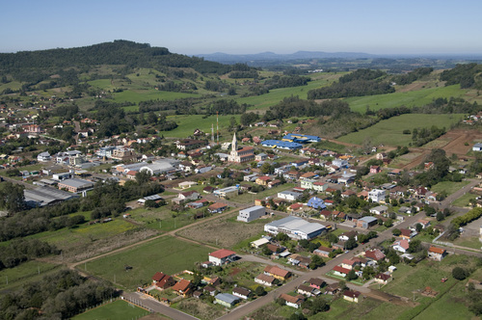
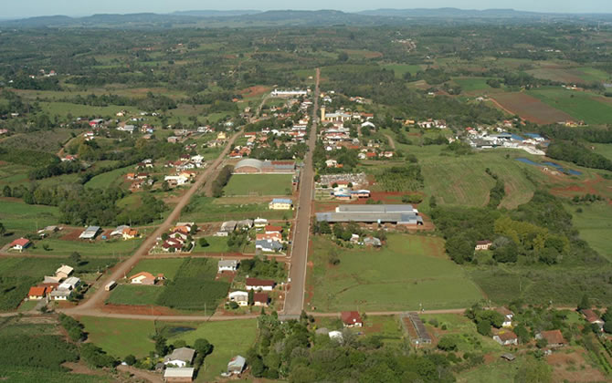
INTRODUÇÃO
Mato Leitão/RS - 4.620 habitantes
Distante 130 Km de Porto Alegre – capital de RS.
Cidade com economia predominantemente agrícola

Slide 4
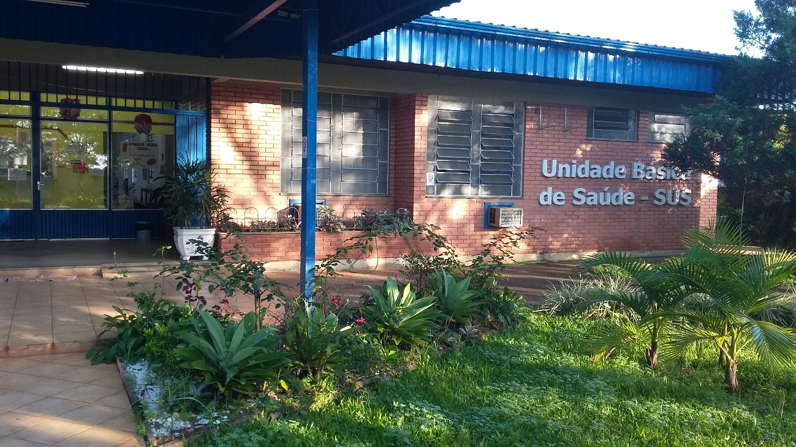
INTRODUÇÃO
Estratégia Saúde da Família – com uma equipe
População de 2.954 pessoas na área (CAP).
População da área adscrita da UBS - 405 pessoas idosas (83% de cobertura pelo CAP) - 334 idosos acompanhados pela UBS.
Tem Saúde Bucal
Há NASF
Atende a população urbana
(2 UBS no município)

Slide 5
Antes da intervenção:
não tinha registro específico
não utilizávamos nenhum Protocolo de saúde da pessoa idosa
não era implementado a Caderneta da Pessoa Idosa aos usuários, com grande demanda espontânea desta população
Somente 20% dos usuários acompanhados possuíam Avaliação Multidimensional Rápida.
Realizávamos grupos, mas sem muita adesão desta população.

Slide 6
Objetivo
Melhorar a Atenção à Saúde da Pessoa Idosa na ESF Mato Leão, Mato Leitão, RS.

Slide 7
METODOLOGIA
As ações foram desenvolvidas nos seguintes eixos:
Monitoramento e avaliação.
Organização e gestão do serviço.
Engajamento público.
Qualificação da prática clínica.

Slide 8
Metodologia/Ações
Intervenção de 3 meses.
População alvo: Estimativa de 405 idosos
Cadastro da população alvo.
Atendimento individual na UBS e visita domiciliar.
Qualificação/treinamento da equipe

Slide 9
Metodologia/Ações
Agendamento de consultas;
Identificação de faltosos e busca ativa;
Atividade educativa com população;
Reuniões de equipe;
Monitoramento
Avaliação
Busca ativa

Slide 10
Metodologia/Ações
Cobertura
Tratamento e acompanhamento odontológico
Periodicidade das consultas previstas
Implantação da Caderneta de Saúde da Pessoa Idosa
Risco de morbimortalidade
Fragilização na velhice.
Avaliação da Rede social
Orientação nutricional
atividade física regular
Organização e gestão do serviço
Acolher e cadastrar
Organizar a agenda de saúde bucal
Acolhimento
Visitas domiciliares
Planilha/registro específico
Priorizar o atendimento
Papel dos membros da equipe

Slide 11
Metodologia/Ações
Engajamento público
Reuniões com a comunidade sobre:
estratégias saúde bucal
Importância de realização das consultas.
Caderneta
hábitos alimentares saudáveis.
atividade física regular.
higiene bucal
Qualificação da prática clínica
Capacitações da equipe sobre:
atribuição profissional
para a busca ativa por parte dos ACS
Preenchimento dos registros específicos

Slide 12
LOGISTICA
Protocolo: Atenção à saúde da pessoa idosa e envelhecimento (BRASIL, 2010).
Ficha Espelho
Planilha coleta de dados

Slide 13
OBJETIVOS ESPECÍFICOS/METAS
Objetivo 1. Ampliar a cobertura do Programa de Saúde do Idoso
Meta 1.1. Ampliar a cobertura de atenção à saúde do idoso da área da unidade de saúde para 100%.

Slide 14
RESULTADO = 100% de cobertura
Total de 103 (30,8%), 244 (73,1%) e 334 (100%)
Ações que facilitaram:
busca-ativa e identificação dos ACS para a população-alvo
identificação desta população na demanda espontânea – agendamento para a mesma semana.

Slide 15
Objetivo 2: Melhorar a qualidade da atenção ao idoso na Unidade de Saúde
Meta 2.1: Realizar Avaliação Multidimensional Rápida de 100% dos idosos da área de abrangência utilizando como modelo a proposta de avaliação do Ministério da Saúde.
Meta 2.2. Realizar exame clínico apropriado em 100% das consultas, incluindo exame físico dos pés, com palpação dos pulsos tibial posterior e pedioso e medida da sensibilidade a cada 3 meses para diabéticos.
Meta 2.3. Realizar a solicitação de exames complementares periódicos em 100% dos idosos hipertensos e/ou diabéticos.
RESULTADO: todas atingiram 100%.

Slide 16
RESULTADOS
Meta 2.4: Priorizar a prescrição de medicamentos da Farmácia Popular a 100% dos idosos.
Dificuldades:
Nem todos os usuários, dentro da complexidade e comorbidades possuem indicação para as disponibilizadas pela farmácia popular.

Slide 17
Objetivo 2
Meta 2.5: Cadastrar 100% dos idosos acamados ou com problemas de locomoção. (Estimativa de 8% dos idosos da área).
Meta 2.6: Realizar visita domiciliar a 100% dos idosos acamados ou com problemas de locomoção.
Meta 2.7: Rastrear 100% dos idosos para Hipertensão Arterial Sistêmica (HAS).
Meta 2.8: Rastrear 100% dos idosos com pressão arterial sustentada maior que 135/80 mmhg ou com diagnóstico de hipertensão arterial para Diabetes Mellitus (DM).
RESULTADO: todas atingiram 100%.

Slide 18
Objetivo 2:
Meta 2.9: Realizar avaliação da necessidade de atendimento odontológico em 100% dos idosos.
Meta 2.10: Realizar a primeira consulta odontológica para 100% dos idosos.
RESULTADO: ambas atingiram 100%.

Slide 19
Objetivo 3: Melhorar a adesão dos idosos ao Programa de Saúde do Idoso
Meta 3.1: Buscar 100% dos idosos faltosos às consultas programadas.
No primeiro mês não apresentamos idosos faltosos nas consultas, mas no segundo e terceiro meses faltaram 5 e 10 usuários, respectivamente, os quais receberam busca ativa junto com as enfermeiras, técnicas de enfermagem e agentes de saúde.
RESULTADO: atingido 100%

Slide 20
Objetivo 4: Melhorar o registro das informações
Meta 4.1: Manter registro específico de 100% das pessoas idosas.
Meta 4.2: Distribuir a Caderneta de Saúde da Pessoa Idosa a 100% dos idosos cadastrados.
RESULTADO: todas as metas atingidas 100%

Slide 21
Objetivo 5: Mapear os idosos de risco da área de abrangência
Meta 5.1: Rastrear 100% das pessoas idosas para risco de morbimortalidade.
Meta 5.2: Investigar a presença de indicadores de fragilização na velhice em 100% das pessoas idosas.
Meta 5.3: Avaliar a rede social de 100% dos idosos
RESULTADO: todas as metas atingidas 100%

Slide 22
Objetivo 6: Promover a saúde dos idosos
Meta 6.1: Garantir orientação nutricional para hábitos alimentares saudáveis a 100% das pessoas idosas.
Meta 6.2: Garantir orientação para a prática regular de atividade física a 100% idosos.
Meta 6.3: Garantir orientações sobre higiene bucal (incluindo higiene de próteses dentárias) para 100% dos idosos cadastrados.
RESULTADO: todas as metas atingidas 100%

Slide 23
Discussão
Diferença: número total estimado pelo CAP de 405 usuários idosos na área adscrita para o número estimado da planilha de coleta de dados que era de 295, por outra lado, encontramos na equipe da UBS 334 idosos.
Melhorou a ampliação da cobertura e qualidade
Melhorou a adesão dos idosos ao Programa de Saúde do Idoso,
Melhorou o registro das informações com a entrega da Caderneta da Saúde da Pessoa Idosa
Mapeou os idosos
Garantiu as orientações

Slide 24
Reflexão crítica sobre o processo pessoal de aprendizagem
As minhas expectativas :
ajudar a população brasileira
envolvimento toda a equipe para traçar estratégias
projeto pedagógico e guia do especializando apresentamos e avaliamos unidades
importância de seguir os princípios do SUS

Slide 25
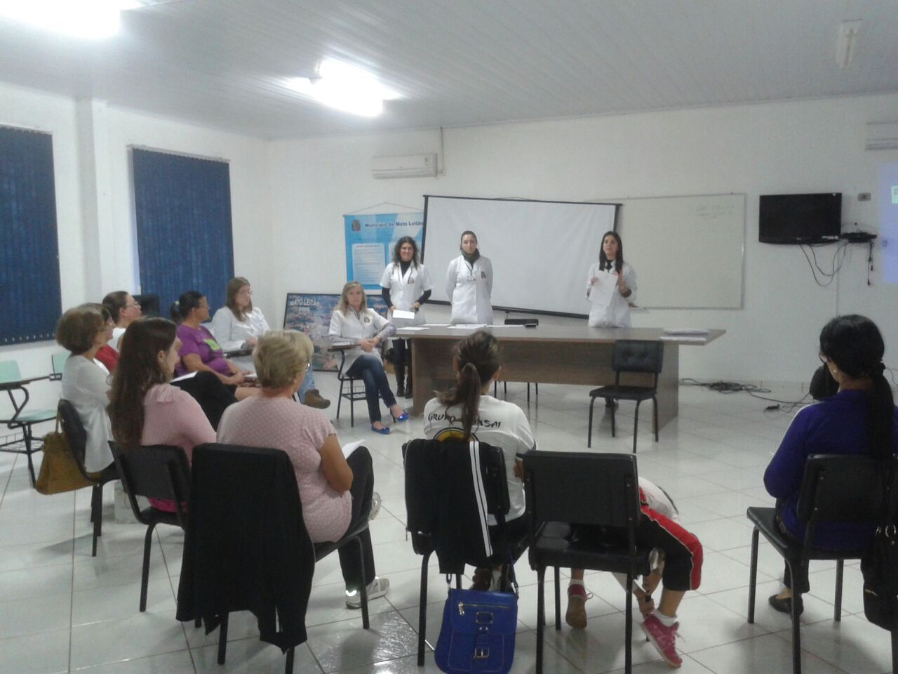
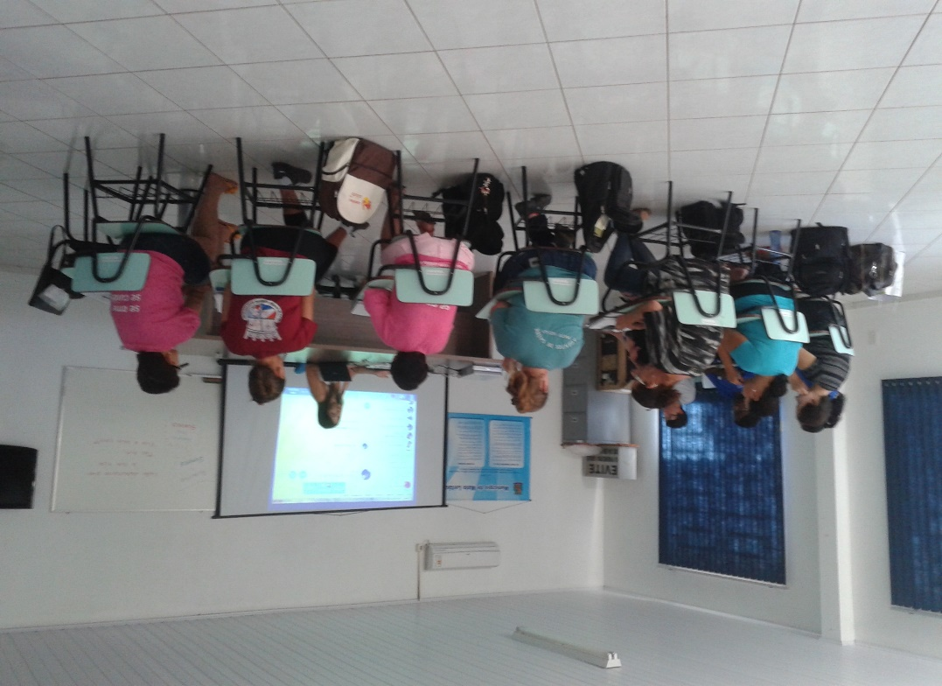
Fotos de ações durante a intervenção

Slide 26
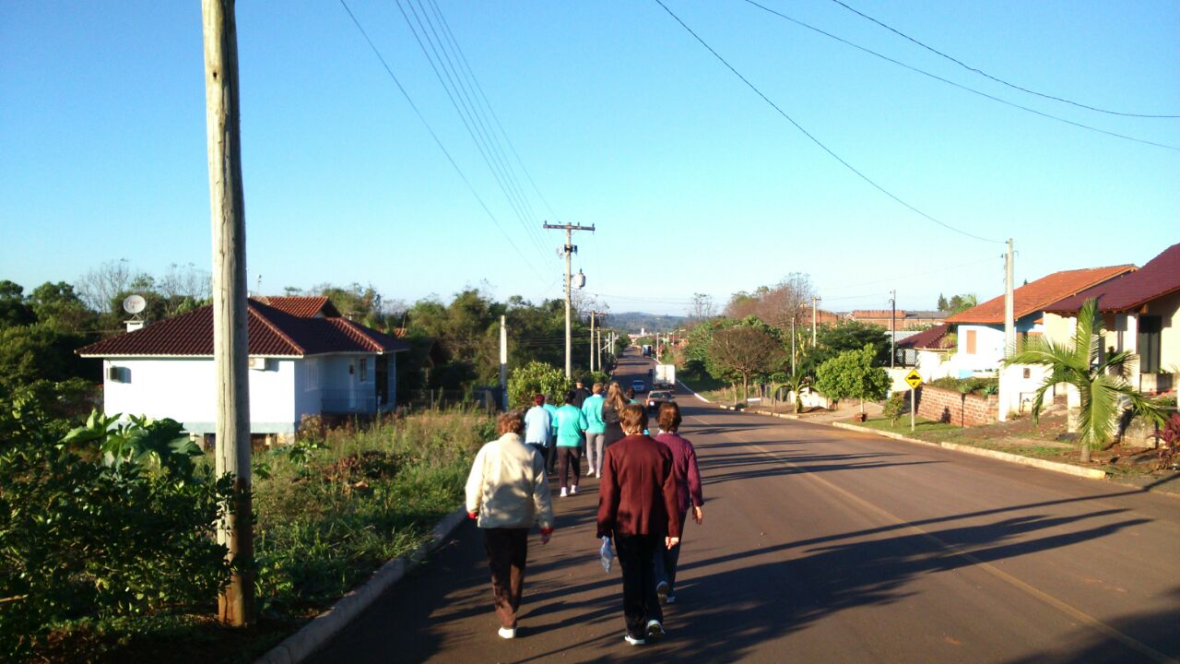
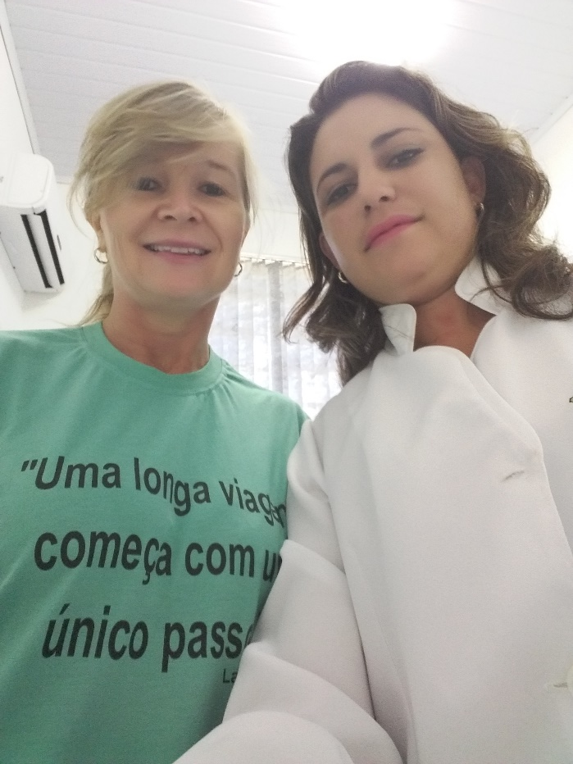
Fotos de ações durante a intervenção

Slide 27
REFERÊNCIAS
BRASIL. Departamento de Ações Programáticas e Estratégicas. Atenção à saúde da pessoa idosa e envelhecimento. Brasília , 2010. 44 p. : il. – (Série B. Textos Básicos de Saúde) (Série Pactos pela Saúde 2006, v. 12). Disponível em: <http://bvsms.saude.gov.br/bvs/publicacoes/atencao_saude_pessoa_idosa_envelhecimento_v12.pdf>. Acesso em julho/2015.
BRASIL. Envelhecimento e saúde da pessoa idosa Secretaria de Atenção à Saúde, Departamento de Atenção Básica – Brasília: Ministério da Saúde, 2013. 192 p. il. Cadernos de Atenção Básica, n. 19. Disponível em: <http://189.28.128.100/dab/docs/publicacoes/cadernos_ab/abcad19.pdf>. Acesso em julho/2015.

